Slide 1
Simulación Digital
M.C.S Francy Liliana Camacho

Slide 2
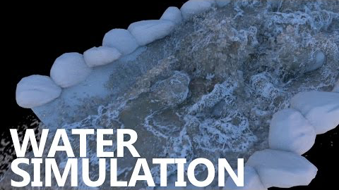
Simulación
Es un método para investigar fenómenos, procesos, dispositivos o sistemas reales que se basa en el estudio de modelos matemáticos con la ayuda de computadores digitales. Se distingue por su claridad de representación y se caracteriza por un alto grado de automatización de la investigación de fenómenos, procesos, dispositivos o sistemas reales. Ref

Slide 3
Elementos de la simulación
Modelo
Una abstracción simplificada de la realidad, que permite describirlo y entenderlo mejor.
Una abstracción en la que sólo los elementos esenciales son retenidos.
Es la representación matemática de un fenómeno en lenguaje matemático o computacional.
¿Qué define a un buen modelo?
Depende de la pregunta. En algunos casos se requiere varios modelos para estudiar diferentes aspectos de un mismo fenómeno.

Slide 4
Elementos de la simulación
Nivel de realidad

Slide 5
Elementos de la simulación
Software
Algoritmos
Data-structures
Parallel machines
GPUs
Code-optimización
Data analysis
Evaluación
Verificación
Validación

Slide 6
PDE de un fluido

Slide 7
Tipos de modelos
Modelos determinísticos
La salida del modelo está determinada por los valores de los parámetros y la condiciones iniciales. La simulación de estos modelos a través de parámetros y ajustes de entrada puede proporcionar información importante sobre las características cuantitativas y cualitativas de las epidemias (Sattenspiel, 2009).[1]
Modelos estocásticos
En constraste, los modelos estocásticos, poseen cierta aleatoriedad inherente. El mismo conjunto de valores de parámetros y condiciones iniciales conducirán a un conjunto de diferentes salidas (ej. stock market).

Slide 8
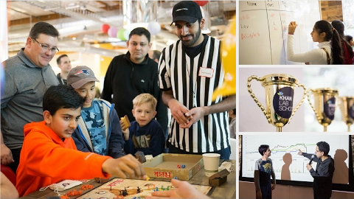
Ejemplo

Slide 9
Repaso de algunos conceptos
Probability space: Matemáticamente, el espacio de probabilidad tiene tres componentes (Ω,𝐹,𝑃). Ref.
Ω: Espacio muestral. Conjunto de salidas de un experimento.
Ejemplo: Lanzamiento de una moneda, dos veces.
Ω={𝐻𝐻,𝐻𝑇,𝑇𝐻,𝑇𝑇}
*𝐹: * El espacio de eventos contiene los subconjuntos de eventos posibles, de Ω.
Ejemplo: "Al menos una 𝐻" el resultado sería {𝐻𝐻,𝐻𝑇,𝑇𝐻}.
𝑃: La función de probabilidad asigna un número ("probabilidad") a un evento en 𝐵.

Slide 10
Repaso de algunos conceptos
Random variables: 𝑋:Ω→ℜ es una función que asigna valores reales a las salidad de Ω
Random process or Stochastic process:: es una familia de variables aleatorias 𝑋(𝑡):𝑡∈𝑇, donde 𝑡 usualmente denota tiempo.

Slide 11
Ejercicios
Ejercicio 1:
Si lanzamos 4 veces una moneda, cuál es la probabilidad de obtener 3 H (caras) y 1 T (sello)?
Rta:
Ejercicio 2:
Cree un método que reciba el número k de caras y un número de intentos, y devuelva el valor de probabilidad.
def prob_function(n, k):
##su código aquí
return prob

Slide 12
Referencias
[1] Sergio J. Rey, Mathematical Models in Geography, Editor(s): James D. Wright, International Encyclopedia of the Social & Behavioral Sciences (Second Edition), Elsevier, 2015, Pages 785-790, ISBN 9780080970875, https://doi.org/10.1016/B978-0-08-097086-8.72033-2.
Simulation and modeling of natural processes Ref

Slide 13
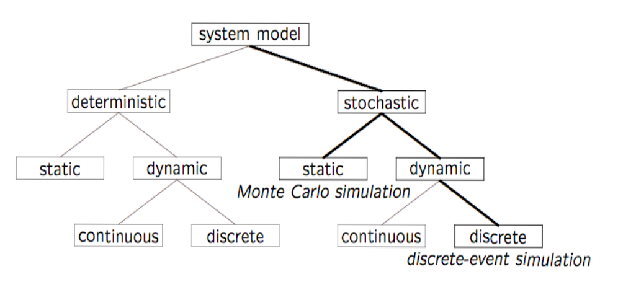
Taxonomía

Slide 14
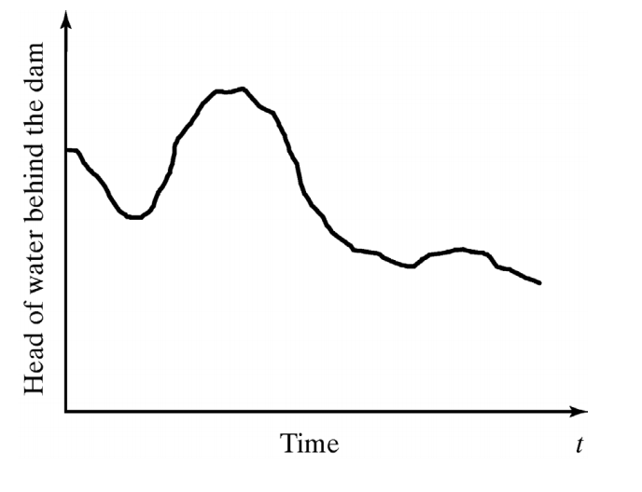
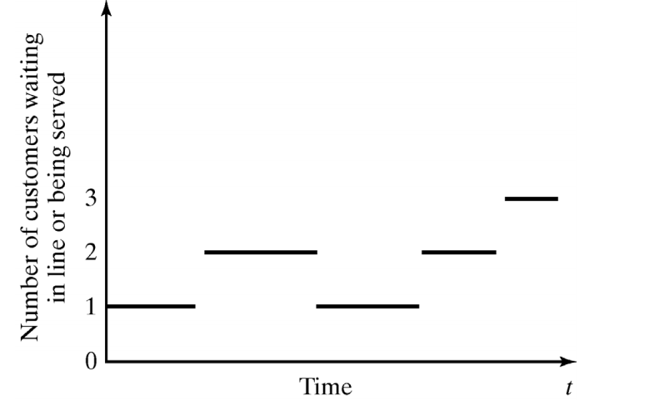
Tipos de modelos
Discretos: las variables de estado cambian solo en un conjunto discreto de puntos en el tiempo
Continuos: las variables de estado cambian continuamente en el tiempo.

Slide 15
Terminología
Sistema : Un grupo de objetos que se unen en alguna interacción o interdependencia regular hacia el logro de algún propósito.
Entidad: Un objeto de interés en el sistema.
Atributo: una propiedad de una entidad
Actividad: representa un período de tiempo de duración especificada.
Evento: cambio en el estado del sistema.
Variables de estado: Una colección de variables que describen el sistema en cualquier momento.
Proceso: secuencia de eventos ordenados en el tiempo

Slide 16
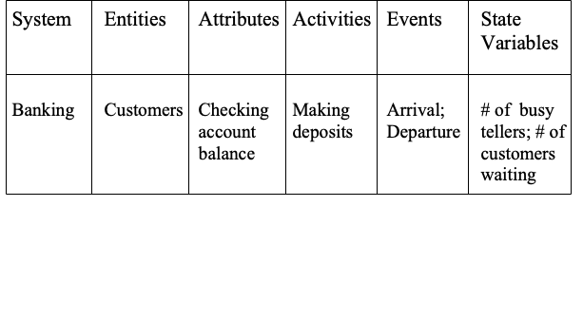
Ejemplo

Slide 17

Ejercicio

Slide 18
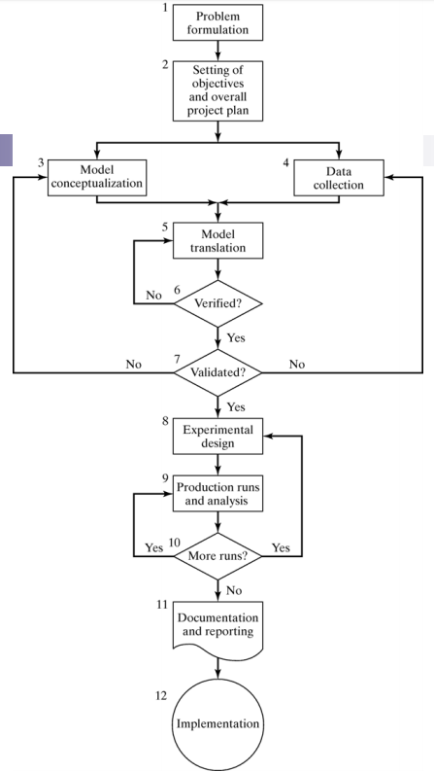
Pasos de una simulación

Slide 19
Ejercicio
La experimentación de Monte Carlo es el uso de números aleatorios simulados para estimar algunas funciones de una distribución de probabilidad.
Vamos a aproximar el valor de probabilidad en el lanzamiento de una moneda 4 veces usando Monte Carlo.
N_attempts
K_success
https://en.wikipedia.org/wiki/Monte_Carlo_method

Slide 20
Artículo para revisar
White, Preston & Ingalls, Ricki. (2009). Introduction to Simulation.. Proceedings - Winter Simulation Conference. 12-23. 10.1109/WSC.2009.5429315.

